Slide 1

BASE DE DATOS LA COMILONA
ALUMNO: Puente, Juan Facundo
2da Pre Entrega –curso bases de datos-

Slide 2

OBJETIVOS
OBJETIVO:
Desde La Comilona hemos implementado como política la creación de una base de datos que nos permita almacenar y administrar los volúmenes de la información con los que contamos para llevar a cabo los siguientes objetivos:
Competitividad
Eficiencia
Rentabilidad
Expansión
Agilidad

Slide 3
DIAGRAMA ENTIDAD- RELACION

Slide 4


DIAGRAMA ENTIDAD-RELACION

Slide 5
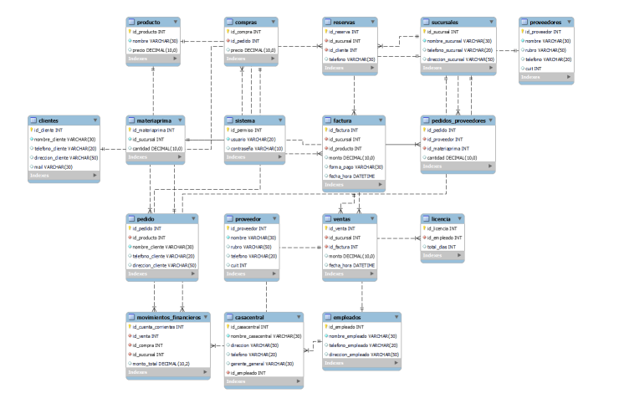

Slide 6
DIAGRAMA DE FLUJOS

Slide 7
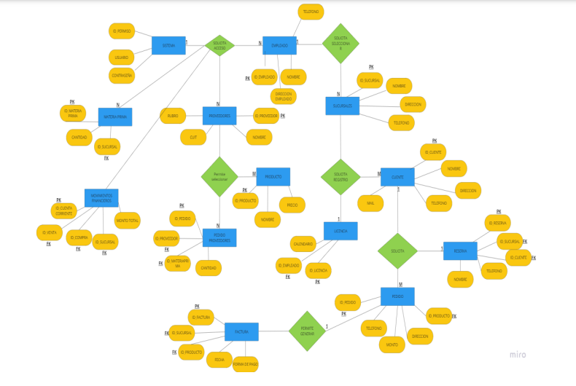

Slide 8
DESCRIPCION DE TABLAS

Slide 9
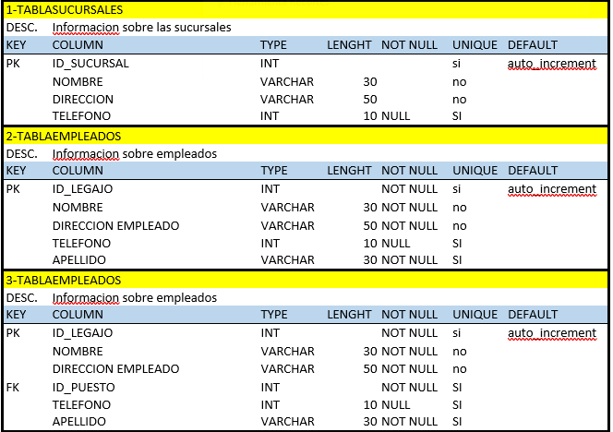
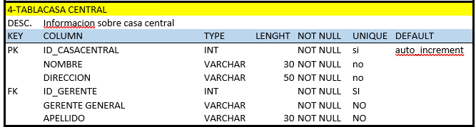

Slide 10
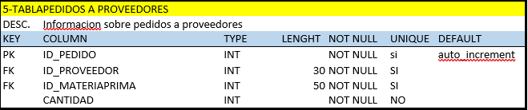
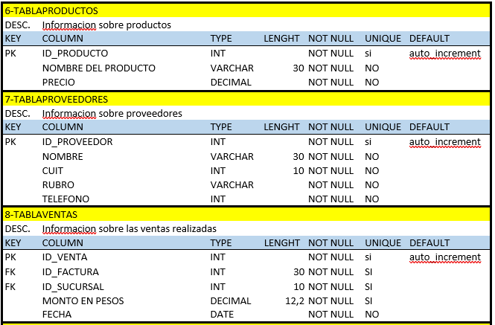

Slide 11
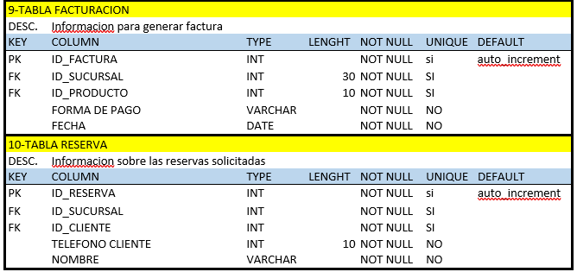
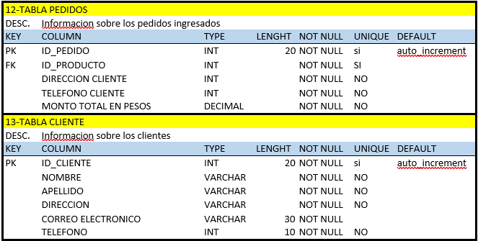

Slide 12
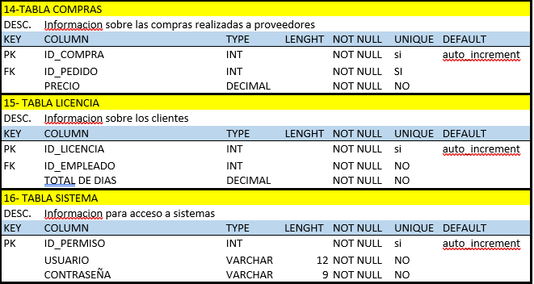
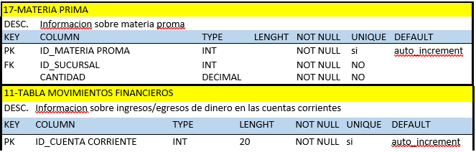


Slide 13
DESCRIPCION DE TABLAS AUDITORIAS

Slide 14
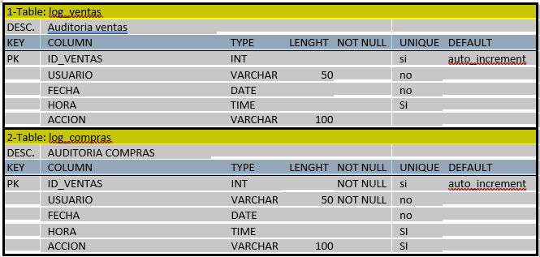

Slide 15
FUNCIONALIDADES

Slide 16
VISTAS
Se crearon 5 tipos de vistas:
Datos_clientes: nos muestra la información más relevante de los clientes que figuran en nuestros registros.
Emision_facturas: nos muestra los datos de cada una de las facturas emitidas
Info_pedidos: nos muestra información acerca de los pedidos solicitados por los clientes
Info_reservas: nos muestra información sobre las reservas realizadas por los clientes
Ingresos_egresos: nos muestras información sobre los montos asociados a las compras y ventas realizadas

Slide 17
FUNCIONES:
1-calcular_total_compras: Esta función se puede utilizar para obtener el total de compras por sucursal
2-calcular_total_ventas: Esta función se puede utilizar para obtener el total de ventas por sucursal
STORED PROCEDURE
1-SP_GET_ActualizarPrecioProducto: se trata de un stored procedure que permite actualizar el precio de un producto en la tabla de productos.
2-SP_GET_InsertarEliminarRegistro: Este stored procedure permitirá insertar registros en una tabla o eliminar registros específicos de una tabla, según el valor del parámetro acción

Slide 18
TRIGGERS
Se crean dos tablas de registro, log_ventas y log_compras, con campos para el ID del registro, usuario, fecha, hora y descripción de la acción.
Para el trigger en "ventas", se ejecutará antes de insertar un nuevo registro en la tabla "ventas". Registrará la acción de inserción en la tabla de registro log_ventas.
Para el trigger en "compras", se ejecutará después de eliminar un registro en la tabla "compras". Registrará la acción de eliminación en la tabla de registro log_compras.
CURRENT_USER() devuelve el nombre del usuario actual que realiza la operación.
CURDATE() y CURTIME() devuelven la fecha y hora actual.
SCRIPTS
https://github.com/juanfapu/coderhouse-sql.git

